Slide 1



۞
تلاوة القرآن الكريم
سورة القلم
الصف السادس – الجزء الأول
الدروس ٦ – ١٠

Slide 2
فهرس الدروس
اضغط على الدرس للانتقال إليه
الدرس الثامن
٨
الدرس السابع
٧
الدرس السادس
٦
سورة القلم (٣)
سورة القلم (٢)
سورة القلم (١)
الآيات ٢٣–٣٣
الآيات ١٠–٢٢
الآيات ١–٩
الدرس العاشر
١٠
الدرس التاسع
٩
سورة القلم (٥)
سورة القلم (٤)
الآيات ٤٤–٥٢
الآيات ٣٤–٤٣

Slide 3

٦
الدرس السادس
سورة القلم (١)
الآيات ١–٩

Slide 4
من فضائلِ القرآنِ الكريم
٦
الدرس السادس
۞
قال رسولُ الله ﷺ:
«إِنَّ اللَّهَ يَرْفَعُ بِهَذَا الْكِتَابِ أَقْوَامًا، وَيَضَعُ بِهِ آخَرِينَ»
(رواه مسلم)

Slide 5
أهدافُ الدرس
٦
الدرس السادس • سورة القلم (١) • الآيات ١–٩
عَزِيزِي الطَّالِب: مِنَ المُتَوَقَّعِ في نِهَايَةِ دَرْسِنَا أن تكُون قَادرًا على:
تلاوة الآيات الكريمة تلاوة صحيحة.
١
شرح المقطع القرآني شرحًا شفويًّا مجملًا مُيسّرًا.
٢
تطبيق أحكامِ التَّجويد تطبيقًا سليمًا.
٣

Slide 6
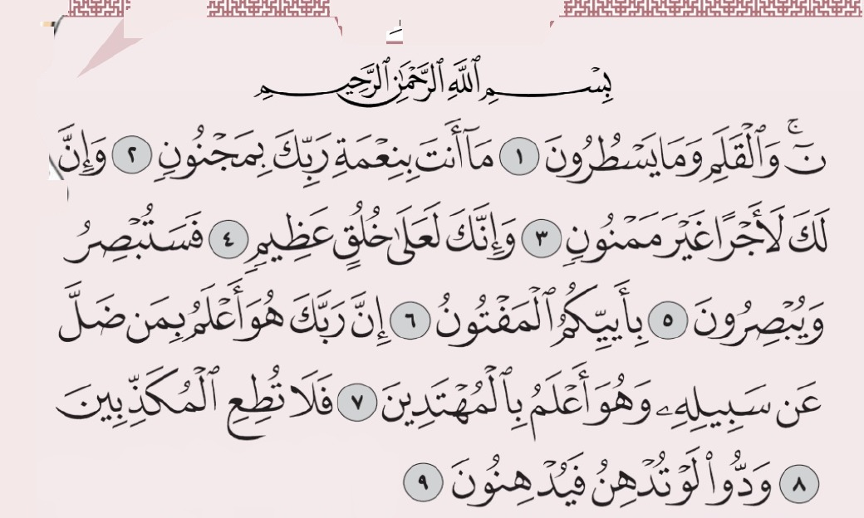

سورة القلم (١)
٦
الدرس السادس • الآيات ١–٩
أستمعُ وأُردِّد
الشيخ
محمود خليل الحصري
الشيخ
عبد الباسط عبد الصمد
الشيخ
محمد صديق المنشاوي
الشيخ
ماهر المعيقلي
المصحف المعلّم
اضغط على السماعة للتشغيل أو الإيقاف

Slide 7

أتدرَّبُ على تلاوةِ الكلمات
٦
الدرس السادس • الآيات ١–٩

Slide 8
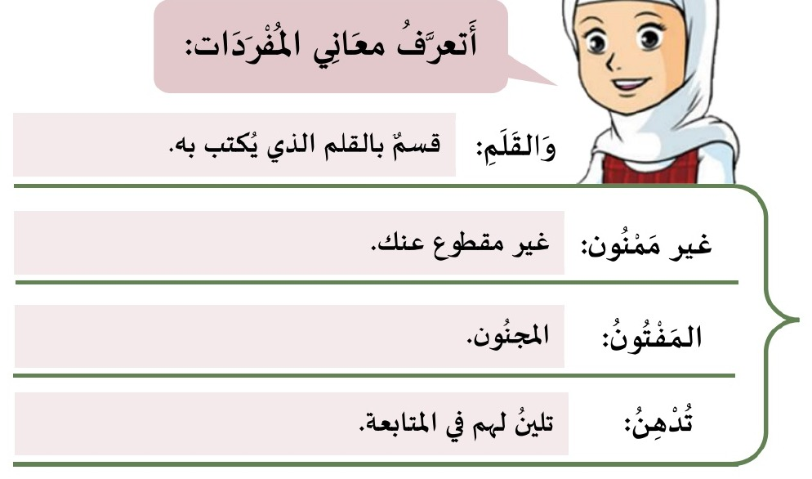
أتعرَّفُ معانيَ المُفْرَدات
٦
الدرس السادس • الآيات ١–٩

Slide 9
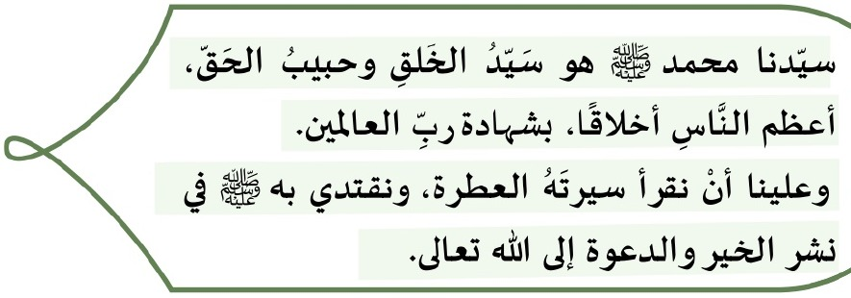
أقرأُ وأَفْهَم
٦
الدرس السادس • الآيات ١–٩

Slide 10
٧
الدرس السابع
سورة القلم (٢)
الآيات ١٠–٢٢

Slide 11
من فضائلِ القرآنِ الكريم
٧
الدرس السابع
۞
قال رسولُ الله ﷺ:
«مَا اجْتَمَعَ قَوْمٌ فِي بَيْتٍ مِنْ بُيُوتِ اللَّهِ يَتْلُونَ كِتَابَ اللَّهِ وَيَتَدَارَسُونَهُ بَيْنَهُمْ، إِلَّا نَزَلَتْ عَلَيْهِمُ السَّكِينَةُ، وَغَشِيَتْهُمُ الرَّحْمَةُ، وَحَفَّتْهُمُ الْمَلَائِكَةُ، وَذَكَرَهُمُ اللَّهُ فِيمَنْ عِنْدَهُ»
(رواه مسلم)

Slide 12
أهدافُ الدرس
٧
الدرس السابع • سورة القلم (٢) • الآيات ١٠–٢٢
عَزِيزِي الطَّالِب: مِنَ المُتَوَقَّعِ في نِهَايَةِ دَرْسِنَا أن تكُون قَادرًا على:
تلاوة الآيات الكريمة تلاوة صحيحة.
١
شرح المقطع القرآني شرحًا شفويًّا مجملًا مُيسّرًا.
٢
تطبيق أحكامِ التَّجويد تطبيقًا سليمًا.
٣

Slide 13
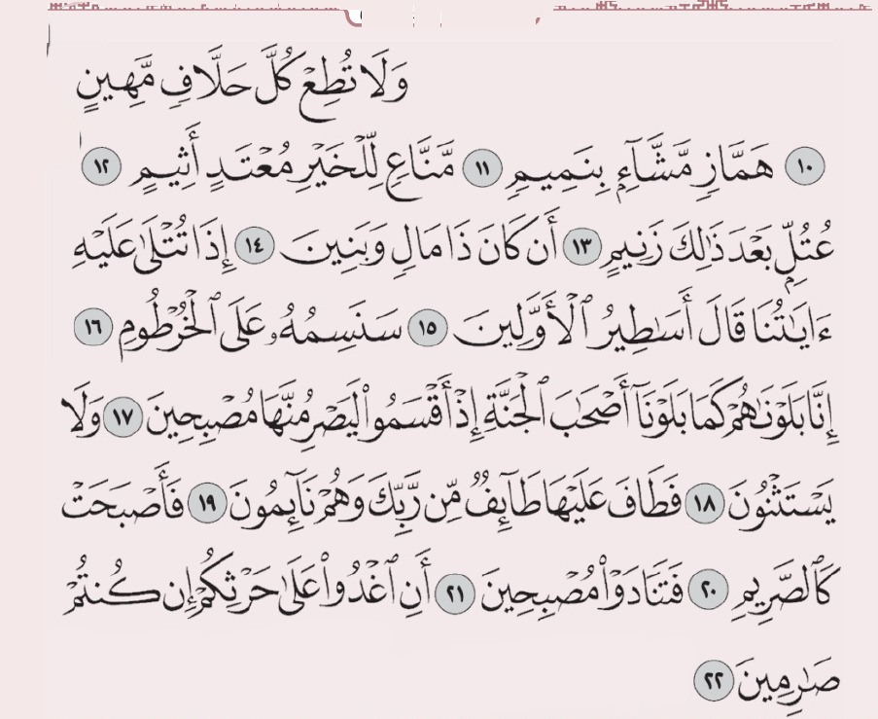
سورة القلم (٢)
٧
الدرس السابع • الآيات ١٠–٢٢
أستمعُ وأُردِّد
الشيخ
محمود خليل الحصري
الشيخ
عبد الباسط عبد الصمد
الشيخ
محمد صديق المنشاوي
الشيخ
ماهر المعيقلي
المصحف المعلّم
اضغط على السماعة للتشغيل أو الإيقاف

Slide 14

أتدرَّبُ على تلاوةِ الكلمات
٧
الدرس السابع • الآيات ١٠–٢٢

Slide 15
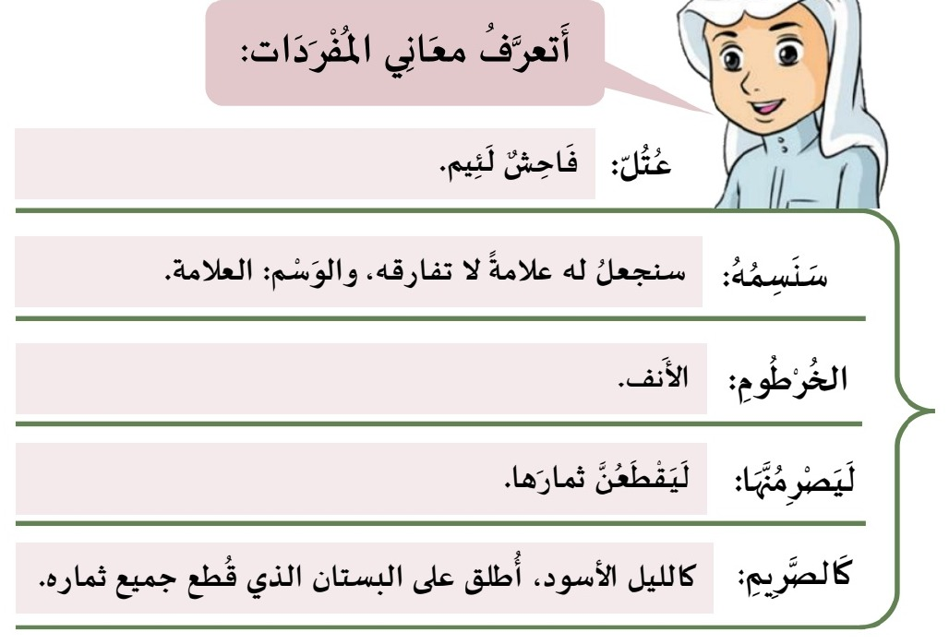
أتعرَّفُ معانيَ المُفْرَدات
٧
الدرس السابع • الآيات ١٠–٢٢

Slide 16
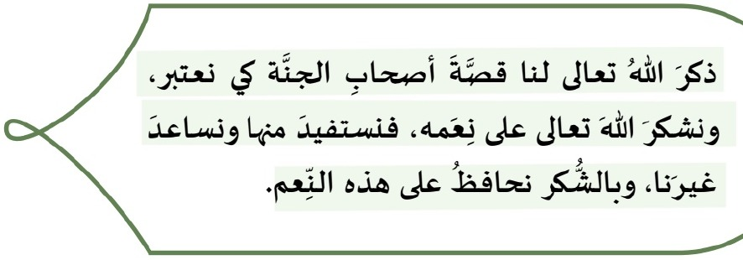
أقرأُ وأَفْهَم
٧
الدرس السابع • الآيات ١٠–٢٢

Slide 17
٨
الدرس الثامن
سورة القلم (٣)
الآيات ٢٣–٣٣

Slide 18
من فضائلِ القرآنِ الكريم
٨
الدرس الثامن
۞
قال رسولُ الله ﷺ:
«مَثَلُ الْمُؤْمِنِ الَّذِي يَقْرَأُ الْقُرْآنَ مَثَلُ الْأُتْرُجَّةِ: رِيحُهَا طَيِّبٌ، وَطَعْمُهَا طَيِّبٌ»
(متفق عليه)

Slide 19
أهدافُ الدرس
٨
الدرس الثامن • سورة القلم (٣) • الآيات ٢٣–٣٣
عَزِيزِي الطَّالِب: مِنَ المُتَوَقَّعِ في نِهَايَةِ دَرْسِنَا أن تكُون قَادرًا على:
تلاوة الآيات الكريمة تلاوة صحيحة.
١
شرح المقطع القرآني شرحًا شفويًّا مجملًا مُيسّرًا.
٢
تطبيق أحكامِ التَّجويد تطبيقًا سليمًا.
٣

Slide 20
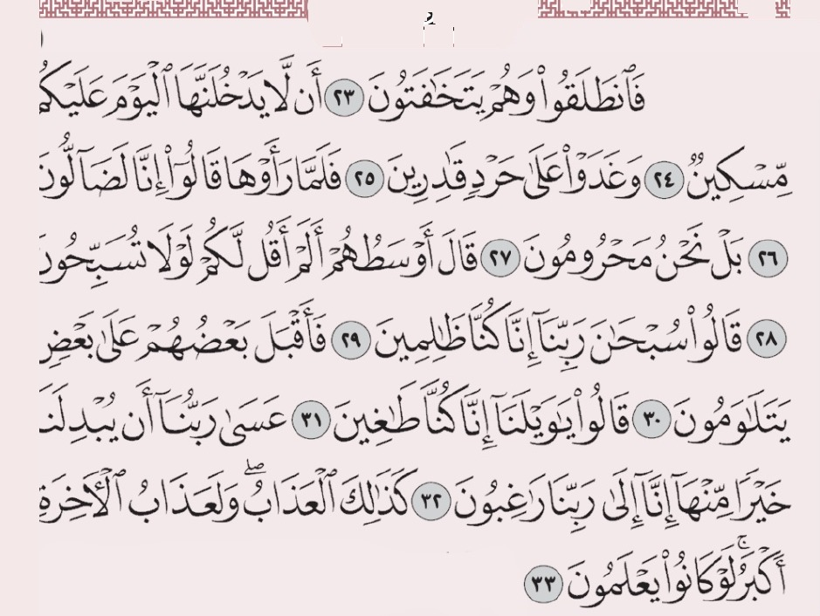
سورة القلم (٣)
٨
الدرس الثامن • الآيات ٢٣–٣٣
أستمعُ وأُردِّد
الشيخ
محمود خليل الحصري
الشيخ
عبد الباسط عبد الصمد
الشيخ
محمد صديق المنشاوي
الشيخ
ماهر المعيقلي
المصحف المعلّم
اضغط على السماعة للتشغيل أو الإيقاف

Slide 21

أتدرَّبُ على تلاوةِ الكلمات
٨
الدرس الثامن • الآيات ٢٣–٣٣

Slide 22
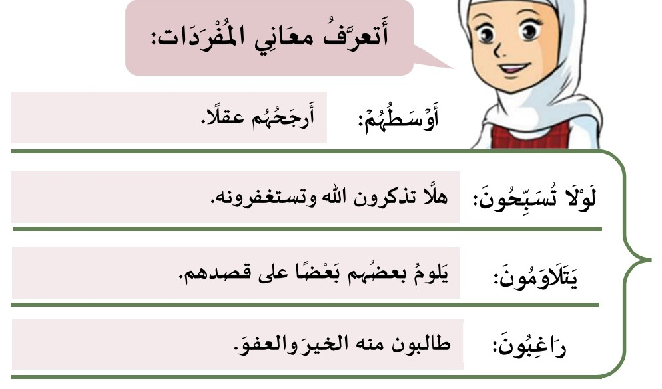
أتعرَّفُ معانيَ المُفْرَدات
٨
الدرس الثامن • الآيات ٢٣–٣٣

Slide 23
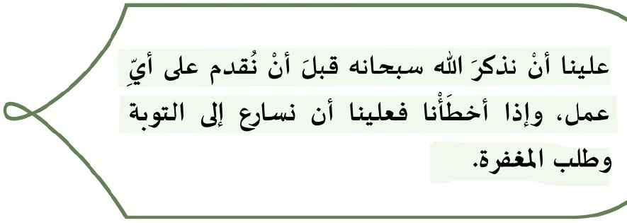
أقرأُ وأَفْهَم
٨
الدرس الثامن • الآيات ٢٣–٣٣

Slide 24
٩
الدرس التاسع
سورة القلم (٤)
الآيات ٣٤–٤٣

Slide 25
من فضائلِ القرآنِ الكريم
٩
الدرس التاسع
۞
قال رسولُ الله ﷺ:
«لَا حَسَدَ إِلَّا فِي اثْنَتَيْنِ: رَجُلٌ آتَاهُ اللَّهُ الْقُرْآنَ فَهُوَ يَقُومُ بِهِ آنَاءَ اللَّيْلِ وَآنَاءَ النَّهَارِ، وَرَجُلٌ آتَاهُ اللَّهُ مَالًا فَهُوَ يُنْفِقُهُ آنَاءَ اللَّيْلِ وَآنَاءَ النَّهَارِ»
(متفق عليه)

Slide 26
أهدافُ الدرس
٩
الدرس التاسع • سورة القلم (٤) • الآيات ٣٤–٤٣
عَزِيزِي الطَّالِب: مِنَ المُتَوَقَّعِ في نِهَايَةِ دَرْسِنَا أن تكُون قَادرًا على:
تلاوة الآيات الكريمة تلاوة صحيحة.
١
شرح المقطع القرآني شرحًا شفويًّا مجملًا مُيسّرًا.
٢
تطبيق أحكامِ التَّجويد تطبيقًا سليمًا.
٣

Slide 27
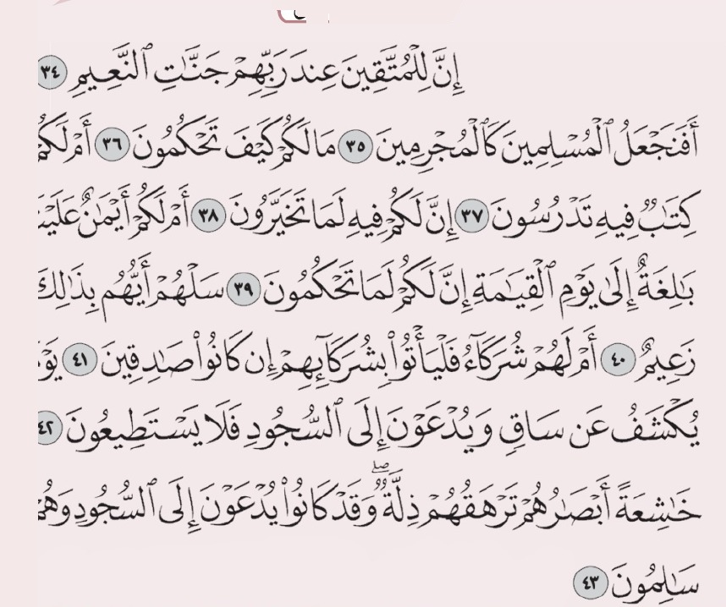
سورة القلم (٤)
٩
الدرس التاسع • الآيات ٣٤–٤٣
أستمعُ وأُردِّد
الشيخ
محمود خليل الحصري
الشيخ
عبد الباسط عبد الصمد
الشيخ
محمد صديق المنشاوي
الشيخ
ماهر المعيقلي
المصحف المعلّم
اضغط على السماعة للتشغيل أو الإيقاف

Slide 28
أتدرَّبُ على تلاوةِ الكلمات
٩
الدرس التاسع • الآيات ٣٤–٤٣

Slide 29
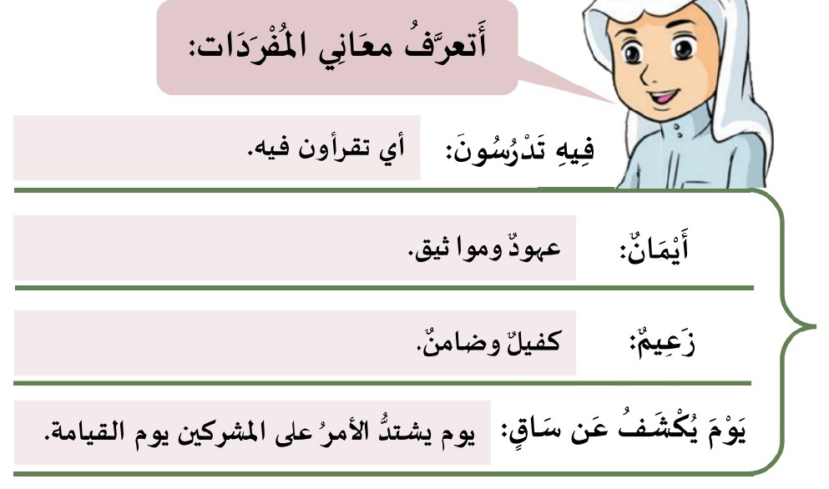
أتعرَّفُ معانيَ المُفْرَدات
٩
الدرس التاسع • الآيات ٣٤–٤٣

Slide 30

أقرأُ وأَفْهَم
٩
الدرس التاسع • الآيات ٣٤–٤٣

Slide 31
١٠
الدرس العاشر
سورة القلم (٥)
الآيات ٤٤–٥٢

Slide 32
من فضائلِ القرآنِ الكريم
١٠
الدرس العاشر
۞
قال رسولُ الله ﷺ:
«تَعَاهَدُوا هَذَا الْقُرْآنَ، فَوَالَّذِي نَفْسُ مُحَمَّدٍ بِيَدِهِ لَهُوَ أَشَدُّ تَفَلُّتًا مِنَ الْإِبِلِ فِي عُقُلِهَا»
(متفق عليه، واللفظ لمسلم)

Slide 33
أهدافُ الدرس
١٠
الدرس العاشر • سورة القلم (٥) • الآيات ٤٤–٥٢
عَزِيزِي الطَّالِب: مِنَ المُتَوَقَّعِ في نِهَايَةِ دَرْسِنَا أن تكُون قَادرًا على:
تلاوة الآيات الكريمة تلاوة صحيحة.
١
شرح المقطع القرآني شرحًا شفويًّا مجملًا مُيسّرًا.
٢
تطبيق أحكامِ التَّجويد تطبيقًا سليمًا.
٣

Slide 34
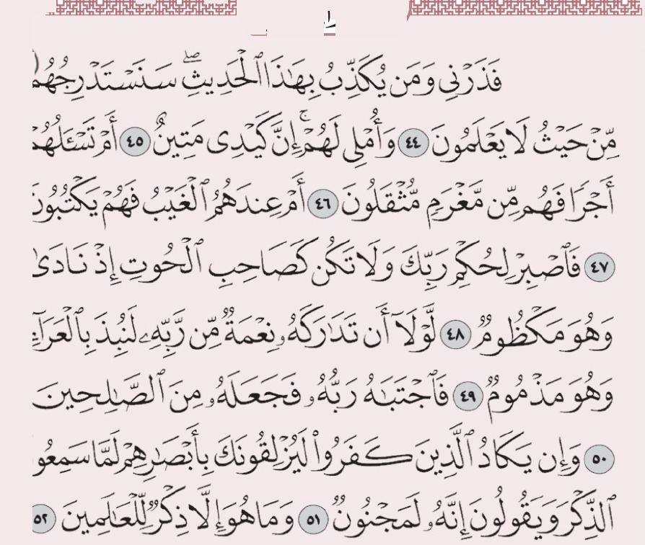
سورة القلم (٥)
١٠
الدرس العاشر • الآيات ٤٤–٥٢
أستمعُ وأُردِّد
الشيخ
محمود خليل الحصري
الشيخ
عبد الباسط عبد الصمد
الشيخ
محمد صديق المنشاوي
الشيخ
ماهر المعيقلي
المصحف المعلّم
اضغط على السماعة للتشغيل أو الإيقاف

Slide 35
أتدرَّبُ على تلاوةِ الكلمات
١٠
الدرس العاشر • الآيات ٤٤–٥٢

Slide 36
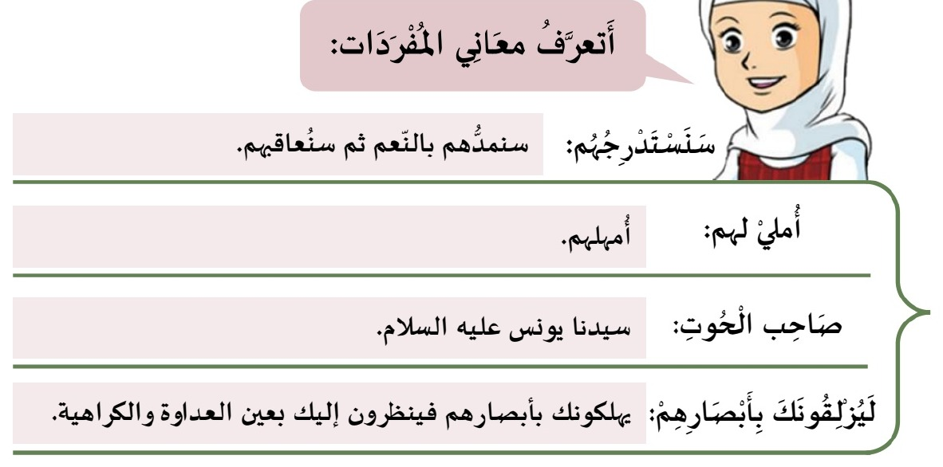
أتعرَّفُ معانيَ المُفْرَدات
١٠
الدرس العاشر • الآيات ٤٤–٥٢

Slide 37
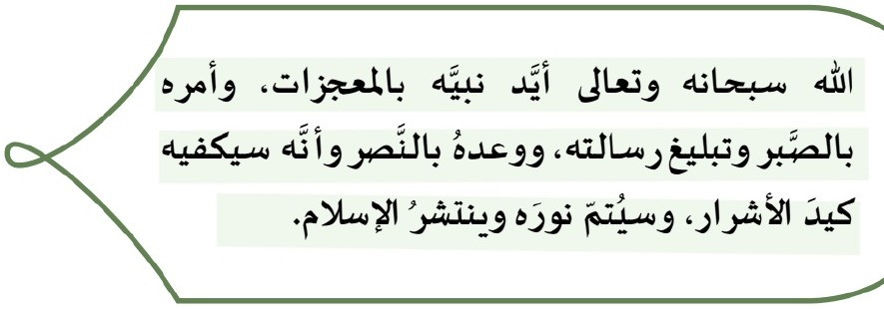
أقرأُ وأَفْهَم
١٠
الدرس العاشر • الآيات ٤٤–٥٢

Slide 38
صدق الله العظيم

